Slide 1

Деятельность регионального оператора по обращению с ТКО в Республике Карелия
ЧИСТАЯ КАРЕЛИЯ – ЧИСТАЯ СТРАНА
Петрозаводск, 2018г.

Slide 2





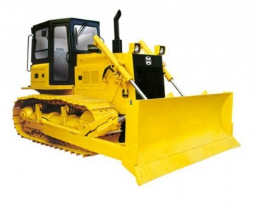

Схема организации деятельности регионального оператора
ПОЛНЫЙ ЦИКЛ РАБОТ ПО ОБРАЩЕНИЮ С ТКО НА ВСЕЙ ТЕРРИТОРИИ РЕСПУБЛИКИ КАРЕЛИЯ
НАСЕЛЕНИЕ – ПОТРЕБИТЕЛИ УСЛУГИ
ОПЕРАТОРЫ ПО ТРАНСПОРТИРОВАНИЮ ТКО:
18 ЗОН ОБСЛУЖИВАНИЯ,
15 ОПЕРАТОРОВ
УПРАВЛЯЮЩИЕ ОРГАНИЗАЦИИ – ПОТРЕБИТЕЛИ УСЛУГИ
ВЕДЕНИЕ БАЗЫ ДАННЫХ ПОТРЕБИТЕЛЕЙ, ЗАКЛЮЧЕНИЕ ДОГОВОРОВ, НАЧИСЛЕНИЕ И СБОР ПЛАТЫ, ВЗЫСКАНИЕ ЗАДОЛЖЕННОСТИ
ОПЕРАТОРЫ ПО РАЗМЕЩЕНИЮ (ЗАХОРОНЕНИЮ) ТКО:
17 ЗАРЕГИСТРИРОВАННЫХ ЛИЦЕНЗИРОВАННЫХ ОБЪЕКТОВ,
17 ОПЕРАТОРОВ
ЮРИДИЧЕСКИЕ ЛИЦА, ИП – ПОТРЕБИТЕЛИ УСЛУГИ

Slide 3
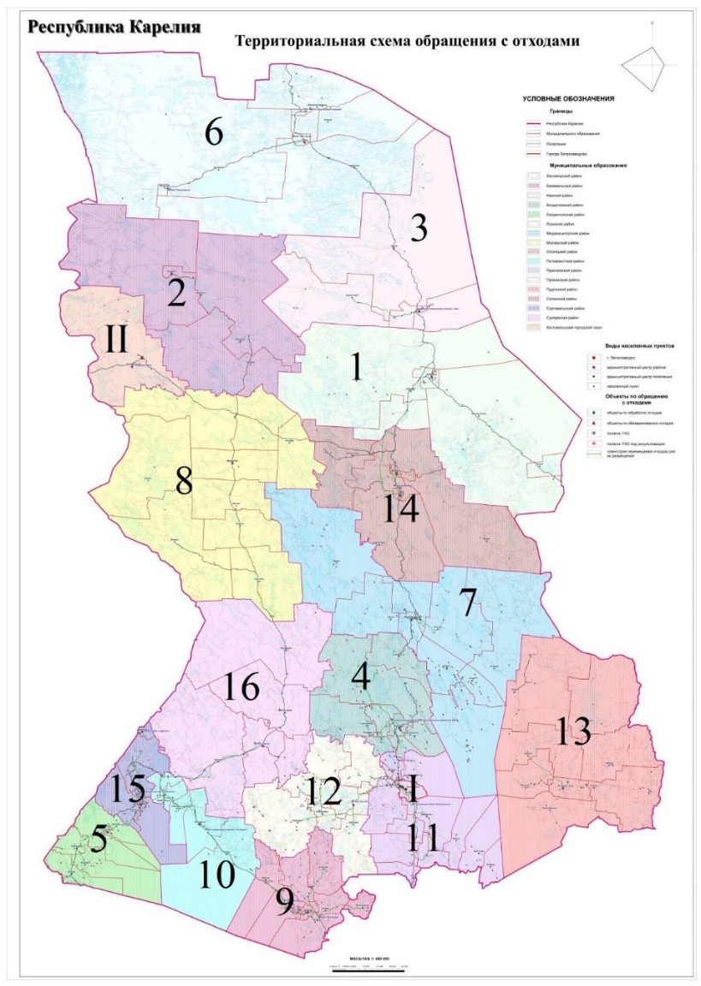
Зоны обслуживания, операторы, объемные показатели
ОПЕРАТОРЫ ПО ТРАНСПОРТИРОВАНИЮ
ОПЕРАТОРЫ ПО РАЗМЕЩЕНИЮ
Медвежьегорский район | Муниципальное унитарное предприятие «Медвежьегорское энергосетевое предприятие
Калевальский район | Общество с ограниченной ответственностью «Калевальские коммунальные системы»
Петрозаводский ГО и Прионежский район | Общество с ограниченной ответственностью «ЭКОСЕРВИС» Общество с ограниченной ответственностью «ЭКОГРАД-ПЕТРОЗАВОДСК» Петрозаводское муниципальное унитарное предприятие «Автоспецтранс»
Пудожский район | Общество с ограниченной ответственностью «Автоспецтранс»
Костомукшский ГО, Муезерский район | Общество с ограниченной ответственностью «АктивПро»
Сортавальский район | Общество с ограниченной ответственностью «СПЕЦТРАНС»
Суоярвский район | Общество с ограниченной ответственностью «Орион»
Пряжинский район | Муниципальное унитарное предприятие «Зеленый город»
Питкярантский район | Муниципальное унитарное предприятие «Управляющая компания «Питкяранта»
Олонецкий район | Общество с ограниченной ответственностью «ТБО-СЕРВИС»
Лоухский район | Общество с ограниченной ответственностью «Жилищно-коммунальный участок ТАССА»
Кемский район | Общество с ограниченной ответственностью «Управляющая Компания – САС»
Лахденпохский район | Муниципальное унитарное предприятие «Зеленый город» (ИНН 1012010397)
Кондопожский район | Общество с ограниченной ответственностью «Управляющая компания «Кондопожстрой» (ИНН 1003103172)
Беломорский район | Общество с ограниченной ответственностью «Управляющая Компания – САС» (ИНН 1002006070)
Сегежский район | Общество с ограниченной ответственностью «АктивПро»
Медвежьегорский район, Пудожский район | Муниципальное унитарное предприятие «Медвежьегорское энергосетевое предприятие»
Калевальский район | Общество с ограниченной ответственностью «Калевальские коммунальные системы»
Петрозаводский ГО, Прионежский район | Петрозаводское муниципальное унитарное предприятие «Автоспецтранс»
Костомукшский ГО, Муезерский район | Общество с ограниченной ответственностью "МСА"
Сортавальский район, Лахденпохский район | Муниципальное унитарное предприятие «Благоустройство и озеленение», Муниципальное унитарное предприятие «ЖКС Вяртсиля»
Суоярвский район | Общество с ограниченной ответственностью «Орион»
Пряжинский район | Общество с ограниченной ответственностью «Полигон»
Питкярантский район | Муниципальное унитарное предприятие «Управляющая компания «Питкяранта
Олонецкий район | Общество с ограниченной ответственностью «ТБО-СЕРВИС», Общество с ограниченной ответственностью «Домовед»
Лоухский район | Общество с ограниченной ответственностью «Жилищно-коммунальный участок ТАССА», Общество с ограниченной ответственностью «Ремстройреконструкция», Общество с ограниченной ответственностью «Теплоэнергия»
Кемский район, Беломорский район | Общество с ограниченной ответственностью «Управляющая Компания – САС»
Кондопожский район | Кондопожское муниципальное многоотраслевое предприятие жилищно-коммунального хозяйства
Сегежский район | Общество с ограниченной ответственностью «АктивПро»
Административно-территориальное деление:
I – Петрозаводский ГО; II – Костомукшский ГО;
1 – Беломорский МР; 2 – Калевальский МР; 3 – Кемский МР;
4 – Кондопожский МР; 5 – Лахденпохский МР; 6 – Лоухский МР;
7 – Медвежьегорский МР; 8 – Муезерский МР;9 – Олонецкий МР;
10 – Питкярантский МР; 11 – Прионежский МР; 12 – Пряжинский МР;
13 – Пудожский МР; 14 – Сегежский МР; 15 – Сортавальский МР; 16 – Суоярвский МР
Общий объем ТКО – 1822,7 тыс. куб. метров в год

Slide 4
Нормативная база
Федеральный закон от 24.06.1998 № 89-ФЗ «Об отходах производства и потребления» (с учетом изменений, внесенных ФЗ от 29.12.2014 № 458-ФЗ)
Постановление Правительства Российской Федерации от 12.11.2016 № 1156 «Об обращении с твердыми коммунальными отходами» (с учетом изменений от 15.09.2018)
Территориальная схема обращения с отходами, в том числе с ТКО, в Республике Карелия, утвержденная Постановлением Правительства Республики Карелия от 29.12.2016 № 471-П
Региональная программа в области обращения с отходами производства и потребления, в том числе с твердыми коммунальными отходами, в Республике Карелия на 2018-2027 годы, утвержденная Распоряжением Правительства Республики Карелия от 23.08.2018 года № 555р-П
Правила осуществления деятельности регионального оператора по обращению с твердыми коммунальными отходами на территории Республики Карелия, утвержденные Постановлением Правительства Республики Карелия от 02.03.2017 № 72-П
Порядок сбора твердых коммунальных отходов (в том числе их раздельного сбора) на территории Республики Карелия, утвержденный Постановлением Правительства Республики Карелия от 06.09.2017 № 306-П (с учетом изменений от 06.09.2018)
Соглашение об организации деятельности по обращению с твердыми коммунальными отходами на территории Республики Карелия

Slide 5
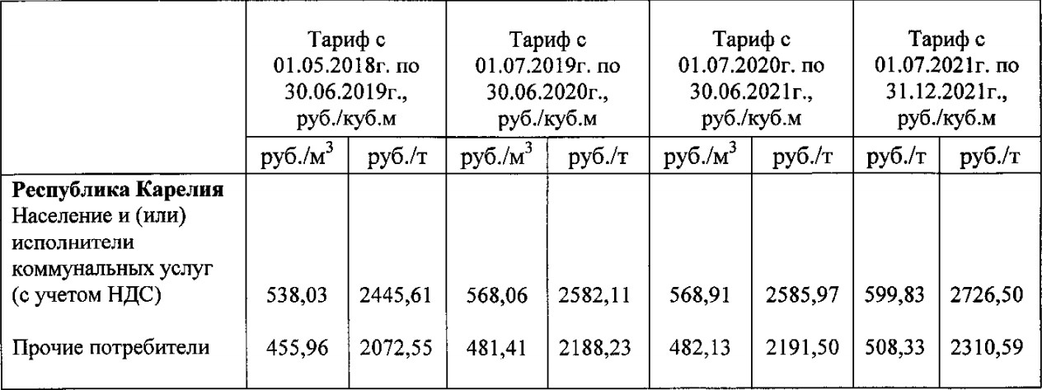
Тарифы
С 1 мая услуга по обращению с ТКО исключена из состава жилищных услуг и стала коммунальной.
Постановлением Государственного комитета Республики Карелия по ценам и тарифам от 25.04.2018г. №29 были утверждены тарифы на услугу регионального оператора по обращению с ТКО:
Единый тариф действует на всей территории Республики Карелия.

Slide 6
Состав тарифа регионального оператора
1. 77% расходы на транспортирование ТКО к месту размещения
2.17% расходы на размещение (захоронение) ТКО на лицензированных объектах
3. 6% расходы на организацию деятельности регионального оператора (начисление и сбор платы с потребителей за оказанные услуги, заключение договоров ведение претензионно-исковой работы и пр.)

Slide 7
Нормативы накопления
Норматив накопления – средний объем твердых коммунальных отходов, образующихся за за единицу времени, согласно ФЗ № 89.
В соответствии с Приказом Министерства строительства, жилищно-коммунального хозяйства и энергетики Республики Карелия от 23.03.2018г. №81 установлены нормативы накопления ТКО с учетом категории объектов.
Нормативы накопления разработаны Петрозаводским государственным университетом.
Так, для гражданина, проживающего в многоквартирном доме, норматив накопления утвержден на уровне 2,094 м³ в год. С учетом утвержденного тарифа для такого потребителя стоимость услуги регионального оператора по обращению с ТКО составит 93,89 руб. в месяц.
Аналогично, для гражданина, проживающего в индивидуальном жилом доме, стоимость услуги составит 84,83 руб. в месяц.

Slide 8
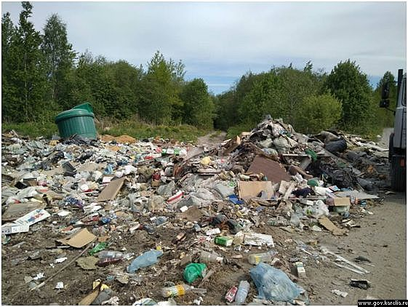
Несанкционированные свалки
На текущий момент на территории Республики выявлено более 130 несанкционированных свалок.
Больше всего таких объектов в Петрозаводске, а также в Прионежском, Питкярантском, Пудожском, Олонецком и Муезерском районах.
Обязанность по их ликвидации возложена на регионального оператора ООО «АВТОСПЕЦТРАНС» в соответствии с Постановлением правительства №1156 от 12.11.2016.
За период с 01.05.2018г. предприятие ликвидировало 7 свалок отходов общим объемом более 2240 куб.м.

Slide 9

Достижения
Организована и отлажена деятельность по сбору и транспортированию ТКО от мест накопления во всех районах Республики Карелия, в т.ч., в населенных пунктах, в которых до внедрения института регионального оператора, вывоз ТКО не осуществлялся
Под контролем ООО «АВТОСПЕЦТРАНС» операторы по транспортированию производят работу по замене, приобретению и установке необходимого числа специализированных контейнеров для сбора ТКО, а также провели и постоянно актуализируют инвентаризацию мест сбора и накопления ТКО
В соответствии с новой системой обращения с отходами региональный оператор помимо обеспечения сбора и вывоза твердых коммунальных отходов занимается ликвидацией несанкционированных свалок, руководствуясь четкой процедурой, установленной законодательством.

Slide 10

Раздельное накопление твердых коммунальных отходов
В соответствии с Порядком сбора твердых коммунальных отходов (в том числе их раздельного сбора) на территории Республики Карелия, утвержденным Постановлением Правительства Республики Карелия от 06.09.2017 № 306-П (с учетом изменений от 06.09.2018), с 1 января 2019 года на территории республики внедряется раздельное накопление. Поэтапное внедрение предусматривает в 2019 году разделение ТКО на 2 компонента с выделением пластика и прочих компонентов

Slide 11
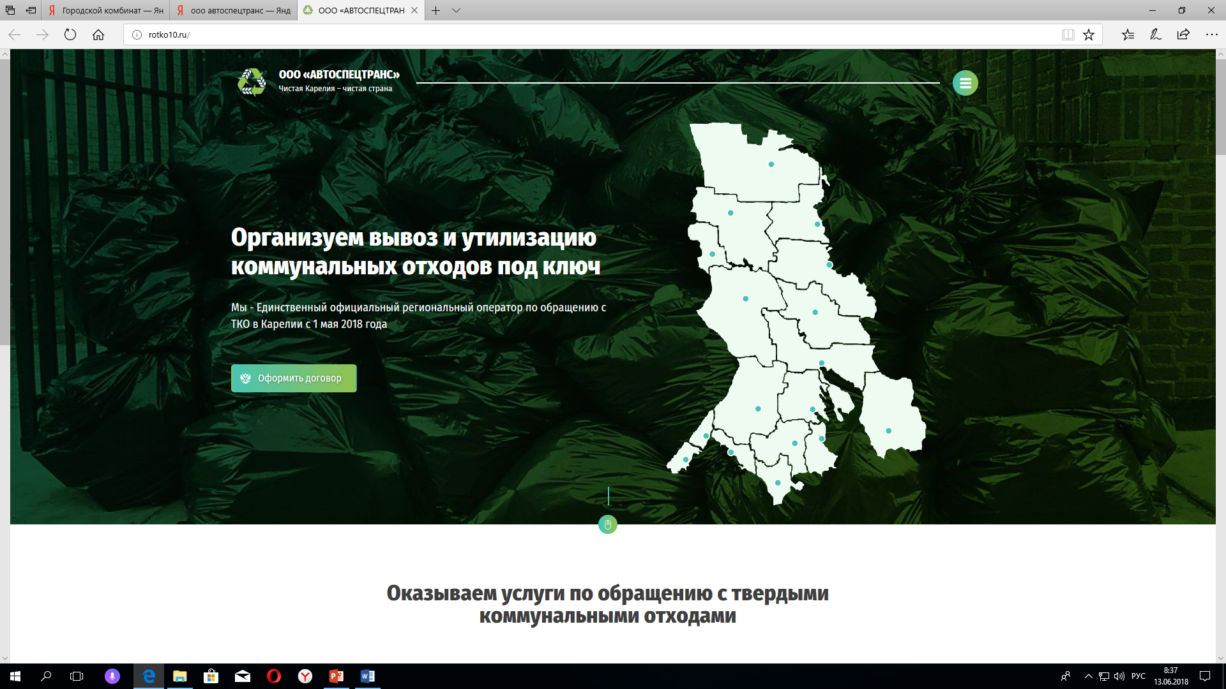
Контактная информация
Официальный сайт ROTKO10.RU
(на сайте размещены форма типового договора и форма заявки, информация о деятельности регионального оператора)
2. Система обратной связи: телефон, электронная почта, личные обращения
3. Действует виртуальная АТС
в нерабочие часы и дни можно прослушать информацию о деятельности регионального оператора
Номер телефона 88142282814

Slide 12
ЧИСТАЯ КАРЕЛИЯ – ЧИСТАЯ СТРАНА
Спасибо за внимание!

